Slide 1
Pharmacologie générale Introduction
Alain Bousquet-Mélou
Janvier 2026

Slide 2
La pharmacologie
Pharmacologie (pharmacology)
Vient du mot grec “ Pharmakon ” qui veut dire remède mais aussi poison.
Discipline ayant pour objet l’étude des interactions entre les médicaments et les organismes vivants.
Cette définition couvre un champ extrêmement large puisqu’elle comprend, en dehors de la pharmacocinétique, de la pharmacodynamie, de la pharmacovigilance et de la pharmacodépendance, l’étude du médicament chez l’animal (pharmacologie expérimentale), ou chez l’homme (pharmacologie clinique). La pharmacologie moléculaire étudie les propriétés physico-chimique des médicaments et leur relation avec leur activité biologique. L’étude de l’utilisation des médicaments, de leur contexte et de ses conséquences pour la société est l’objet de la pharmacoépidémiologie, de la pharmacoéconomie et de la pharmacologie sociale (voir
ces termes).

Slide 3
La pharmacologie
Pharmacodynamie
Pharmacocinétique
Action du médicament sur l’organisme
Action de l’organisme sur le médicament

Slide 4
Les étapes de la genèse d’un effet
Dose de principe actif
administrée
Bactéries
Insectes
Parasites
Réponse
thérapeutique
ABSORPTION
Interactions
Cibles
pharmacologiques
Concentrations
Plasma
Concentrations
Biophase
DISTRIBUTION
ELIMINATION
Action
cellulaire
Réponse
thérapeutique
PHARMACOCINETIQUE
PHARMACODYNAMIE

Slide 5
La pharmacocinétique
La PK est l’étude de la cinétique de l’absorption, de la distribution, du métabolisme, de l’excrétion des médicaments et de leurs réponses pharmacologiques, thérapeutiques et toxiques
La PK est l’étude de l’exposition de l’organisme au médicament et de ses relations avec les effets du médicament

Slide 6
Pharmacocinétique / Pharmacodynamie
Aspects mécanistiques
Mécanismes d’action des médicaments
Disciplines connexes : Biochimie, Physiologie, Pharmacologies spéciales
Les cibles pharmacologiques : récepteurs, enzymes ...
Les actions au niveau cellulaire, organique, des fonctions....
Spécificité, sélectivité : effets recherchés, secondaires, indésirables …

Slide 8
Pharmacocinétique / Pharmacodynamie
Aspects mécanistiques
Mécanismes d’action des médicaments
Disciplines connexes : Biochimie, Physiologie, Pharmacologies spéciales
Les cibles pharmacologiques : récepteurs, enzymes ...
Les actions au niveau cellulaire, organique, des fonctions ...
Spécificité, sélectivité : effets recherchés, secondaires, indésirables …
Mécanismes du devenir des médicaments dans l’organisme
Disciplines connexes : Physiologie, Biopharmacie
ADME : mécanismes d’absorption digestive, de transport, de passage des membranes, débits sanguins, enzymes du métabolisme, mécanismes d’excrétion rénale, etc ...
Influence de facteurs individuels : polymorphismes, pathologies …, et des particularités d’espèces

Slide 9
Pharmacocinétique / Pharmacodynamie
Aspects quantitatifs
Quantification des effets des médicaments
Relier l’intensité d’un effet avec la concentration du principe actif
Objectif : déterminer la gamme de concentrations (l’exposition) associée à un effet
Quantification des processus ADME
Relier la quantité de principe actif administré/ingéré aux concentrations sanguines et tissulaires
Objectif : déterminer les doses externes qui conduisent à une exposition donnée

Slide 10
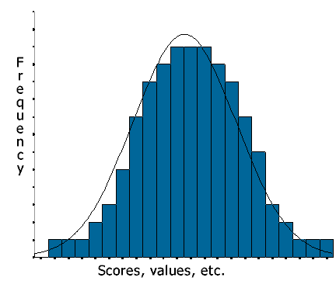







Relation Dose-Réponse dans une population
Elevé
Individus
Hypo-répondeurs
(résistants)
Effet
Minimal
Individus
Hyper-répondeurs
(sensibles)
Effet
Maximal
Majorité des
Individus
Effet Moyen
Nombre de sujets
Faible
Faible
Réponse à la MÊME DOSE
Forte

Slide 11
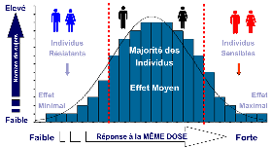
Relation dose – exposition - effet
Dose
de principe actif
Réponse
thérapeutique
ABSORPTION
?
Concentrations
Plasma
Concentrations
Biophase
ELIMINATION
DISTRIBUTION
PHARMACOCINETIQUE
PHARMACODYNAMIE

Slide 12
Relations dose-exposition-effet
Dose
Réponse
Boite noire
Pharmacocinétique
Pharmacodynamie
Réponse
Dose
Profil de
concentration

Slide 13
Relations dose-exposition-effet
Dose
Réponse
Boite noire
Pharmacocinétique
Pharmacodynamie
Réponse
Dose
Profil de
concentration
Variabilité pharmacocinétique / Variabilité pharmacodynamique
A mesurer et à prendre en compte : adaptations de posologies

Slide 14
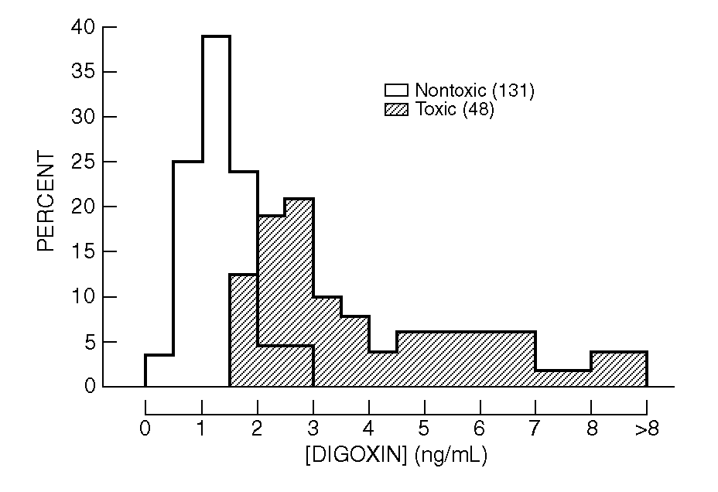
variabilité pharmacodynamique
Concentrations plasmatiques en digoxine avec et sans effets toxiques chez l’Homme
Effet désiré

Slide 15
variabilité pharmacodynamique
Concentrations plasmatiques en digoxine avec et sans effets toxiques chez l’Homme

Slide 16
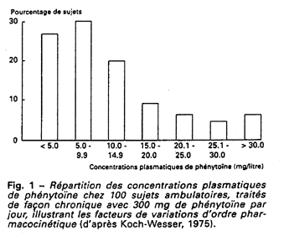
variabilité pharmacocinétique
Concentrations plasmatiques en phénytoïne chez l’Homme
Concentrations moyennes après une
dose identique de 300 mg

Slide 17
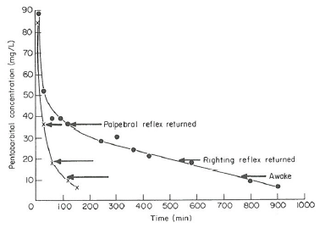
variabilité pharmacocinétique
Différences interspécifiques d’origine
pharmacocinétique
Pentobarbital, 25 mg/kg, IV | Chèvre | Chien
Réflexe Temps (min) Palpébral Concentration (mg/L) | 50 35 | 120 35
Réveil Temps (min) Concentration (mg/L) | 110 10 | 750 10

Slide 18
La notion de fenêtre thérapeutique

Slide 19
PHARMACODYNAMIE
Exposition
Effets

Slide 20
PHARMACODYNAMIE
Seuil
Minimal
Associé à une probabilité maximale d’observer l’effet thérapeutique
Exposition
Effets

Slide 21
PHARMACODYNAMIE
Associé à une probabilité minimale d’observer un effet indésirable
Seuil
Maximal
Seuil
Minimal
Associé à une probabilité maximale d’observer l’effet thérapeutique
Exposition
Effets

Slide 22
PHARMACOCINETIQUE
PHARMACODYNAMIE
Associé à une probabilité minimale d’observer un effet indésirable
FENETRE
THERAPEUTIQUE
Associé à une probabilité maximale d’observer l’effet thérapeutique
Posologie
Exposition
Effets

Slide 23
PHARMACOCINETIQUE
PHARMACODYNAMIE
FENETRE
THERAPEUTIQUE
Posologie 1
Dose identique
Une fois par jour
I.V.
Posologie
Exposition
Effets

Slide 24
PHARMACOCINETIQUE
PHARMACODYNAMIE
Doses multiples :
Accumulation
Plateau dû à un équilibre
Fluctuations entre les deux administrations
Posologie 1
Dose identique
Une fois par jour
I.V.
Posologie
Exposition
Effets

Slide 25
PARAMETRES D’EXPOSITION AU MEDICAMENT
Concentration
moyenne
Aire sous la courbe des concentrations = AUC

Slide 26
Paramètres pharmacodynamiques
Notions
Paramètres PD
1 - Efficacité
1 - Intensité de l ’effet : effet maximum
2 - Puissance
2 - Concentration capable de produire un effet donné : 50% de l’effet maximum
3 - Sélectivité/sécurité
3 - Index thérapeutique : rapports entre des conc. thérapeutiques ou toxiques

Slide 27
Paramètres pharmacocinétiques
Etapes
Paramètres PK
1 - Absorption
1 - Biodisponibilité
2 - Distribution
2 - Volume de distribution,
% de liaison aux protéines plasmatiques
3 - Métabolisme
3,4 - Clairance
4 - Excrétion/Elimination
4 – Temps de demi-vie

Slide 28
La relation qui lie pharmacocinétique et pharmacodynamie
Capacités d’élimination
Entrée dans l’organisme
Dose =
X Exposition cible
Clairance
Biodisponibilité
Dose =
X AUC cible

Slide 29
La relation qui lie pharmacocinétique et pharmacodynamie
Clairance
Biodisponibilité
Dose _{par unité de temps} =
X Concentration cible
Propriétés
pharmacocinétiques
Propriétés
pharmacodynamiques

